Slide 1

ĐẠI HỌC QUỐC GIA TP.HCM — TRƯỜNG ĐẠI HỌC CÔNG NGHỆ THÔNG TIN
Môn: IE313
ĐỒ ÁN PHÂN TÍCH DỮ LIỆU
PHÂN TÍCH NHU CẦU THUÊ XE ĐẠP
CÔNG CỘNG TẠI SEOUL
Khám phá các yếu tố ảnh hưởng và xây dựng mô hình dự đoán theo giờ
THỰC HIỆN BỞI NHÓM 23
Notes:
[TV1 · 0:00–0:25 · 25 giây]
Kính chào thầy. Nhóm 23 xin trình bày đồ án môn Phân tích và trực quan dữ liệu với đề tài phân tích nhu cầu thuê xe đạp công cộng tại Seoul. Câu hỏi của nhóm là: khi nào và trong điều kiện thời tiết nào người dân thuê xe nhiều nhất, để đơn vị vận hành chuẩn bị xe cho đúng.
CÂU CHUYỂN: Trước khi vào nội dung, mời các thành viên tự giới thiệu.

Slide 2



THÀNH VIÊN THỰC HIỆN
NHÓM VÀ PHÂN CÔNG VAI TRÒ
Nguyễn Văn Hiền
Nguyễn Đắc Hiển
Phạm Phước Hão
MSSV: 25410208
MSSV: 25410206
MSSV: 25410201
TV1: Chuẩn bị dữ liệu và tiền xử lý
TV2: Phân tích thăm dò (EDA)
TV3: Mô hình hóa và kết luận
Notes:
[Cả nhóm · 0:25–1:00 · 35 giây, mỗi người khoảng 12 giây]
TV1: Em là Nguyễn Văn Hiền, mã số sinh viên 25410208. Em phụ trách chuẩn bị dữ liệu và tiền xử lý.
TV2: Em là Nguyễn Đắc Hiển, mã số sinh viên 25410206. Em phụ trách phân tích thăm dò và trực quan hóa.
TV3: Em là Phạm Phước Hão, mã số sinh viên 25410201. Em phụ trách mô hình hồi quy, kết quả và kết luận.
CÂU CHUYỂN: (TV1) Em xin giới thiệu mục tiêu và bộ dữ liệu của nhóm.

Slide 3




TỔNG QUAN ĐỒ ÁN
MỤC TIÊU VÀ CAM KẾT MINH BẠCH
Mục tiêu nghiên cứu
Phương pháp thực hiện
Kết quả chính
Xác định các yếu tố thời gian, mùa và thời tiết ảnh hưởng chính đến số lượt thuê xe theo từng giờ.
Tiền xử lý → Thống kê và trực quan → ANOVA → 3 mô hình hồi quy dự đoán.
Đỉnh nhu cầu lúc 8h và 18h; mùa Hạ gấp 4,6 lần mùa Đông; mô hình Ridge đạt R² = 0,664.
Cam kết minh bạch dữ liệu và công cụ
Dữ liệu UCI công khai (CC BY 4.0). Nhóm tự thực hiện tiền xử lý, EDA và mô hình. Sử dụng AI: có tham khảo AI để so sánh thuật toán hồi quy và hoàn thiện cách trình bày; mã nguồn, số liệu và nhận xét do nhóm tự chạy và chịu trách nhiệm.
Notes:
[TV1 · 1:00–1:45 · 45 giây]
Mục tiêu của nhóm là tìm hiểu những yếu tố nào liên quan đến số lượt thuê xe đạp mỗi giờ tại Seoul, như thời điểm trong ngày, mùa và thời tiết. Nhóm làm theo ba bước: chuẩn bị dữ liệu, phân tích thăm dò bằng thống kê, biểu đồ và kiểm định ANOVA, rồi xây dựng ba mô hình hồi quy. Về kết quả, nhu cầu có hai đỉnh lúc tám giờ và mười tám giờ, mùa Hạ cao gấp hơn bốn lần mùa Đông, và mô hình tốt nhất giải thích được khoảng sáu mươi sáu phần trăm biến thiên. Về minh bạch, dữ liệu là bộ dữ liệu công khai của UCI; nhóm có tham khảo công cụ AI để so sánh các thuật toán hồi quy và hoàn thiện cách trình bày, còn toàn bộ mã nguồn, số liệu và nhận xét đều do nhóm tự chạy, kiểm tra và chịu trách nhiệm.
CÂU CHUYỂN: Tiếp theo em mô tả bộ dữ liệu.

Slide 4


NGUỒN VÀ ĐẶC TRƯNG
MÔ TẢ BỘ DỮ LIỆU SEOUL BIKE SHARING
8.760
14
704,6
Số dòng (365 ngày × 24 giờ)
Số cột dữ liệu gốc (UCI Repository)
Trung bình lượt thuê/giờ (0 – 3.556)
Phân nhóm biến dữ liệu
Chất lượng dữ liệu ban đầu
Thời gian: Date, Hour (0–23h)
Thời tiết (8): nhiệt độ, độ ẩm, gió, tầm nhìn, điểm sương, bức xạ, mưa, tuyết
Phân loại: Seasons, Holiday, Functioning Day
Không có giá trị khuyết (missing = 0)
Không có dòng trùng lặp (duplicates = 0)
Ghi nhận liên tục từ 12/2017 đến 11/2018
Notes:
[TV1 · 1:45–2:30 · 45 giây]
Bộ dữ liệu Seoul Bike Sharing Demand ghi lại số xe được thuê theo từng giờ trong một năm, từ tháng 12 năm 2017 đến tháng 11 năm 2018, tổng cộng tám nghìn bảy trăm sáu mươi dòng và mười bốn cột. Biến cần dự đoán là số lượt thuê mỗi giờ, trung bình khoảng bảy trăm lượt, thấp nhất là không và cao nhất là ba nghìn năm trăm năm mươi sáu lượt. Các cột còn lại gồm thời gian, tám biến thời tiết như nhiệt độ, độ ẩm, lượng mưa, và ba biến phân loại là mùa, ngày lễ và tình trạng hệ thống. Nhóm kiểm tra bằng pandas: không có giá trị khuyết, không có dòng trùng, và mỗi ngày đều đủ hai mươi bốn giờ.
CÂU CHUYỂN: Em trình bày cách nhóm xử lý dữ liệu trước khi phân tích.

Slide 5


LÀM SẠCH VÀ BIẾN ĐỔI
QUY TRÌNH TIỀN XỬ LÝ DỮ LIỆU
1
Định dạng và kiểm tra
2
Tạo biến mở rộng
3
Xử lý ngoại lệ (IQR)
Đọc file mã cp1252, ép kiểu Date, xác nhận 0 giá trị khuyết.
Tạo Month, DayOfWeek, IsWeekend phục vụ EDA.
Phát hiện 158 giờ ngoại lệ cao; giữ nguyên vì là nhu cầu thật.
Loại bỏ 295 giờ hệ thống không hoạt động (Functioning Day = No)
8.465 giờ
Các giờ này có lượt thuê = 0 do đóng cửa hệ thống, không phản ánh nhu cầu tự nhiên.
Mẫu phân tích chính thức
Notes:
[TV1 · 2:30–3:15 · 45 giây]
Tiền xử lý có ba việc chính. Một, đọc file bằng pandas với mã hóa cp1252 để giữ ký hiệu độ C, chuyển cột ngày về đúng kiểu và tạo thêm ba biến là tháng, thứ trong tuần và cuối tuần. Hai, phát hiện ngoại lệ bằng quy tắc IQR: có một trăm năm mươi tám giờ vượt ngưỡng, nhóm giữ lại vì đó là nhu cầu thật vào giờ cao điểm. Ba, quan trọng nhất: hai trăm chín mươi lăm giờ hệ thống ngừng hoạt động đều có không lượt thuê, và không giờ nào đang hoạt động mà bằng không, nên đây là do đóng cửa chứ không phải do nhu cầu. Nhóm loại các giờ này, còn tám nghìn bốn trăm sáu mươi lăm giờ để phân tích.
CÂU CHUYỂN: (TV1) Mời bạn Nguyễn Đắc Hiển trình bày phần phân tích.

Slide 6
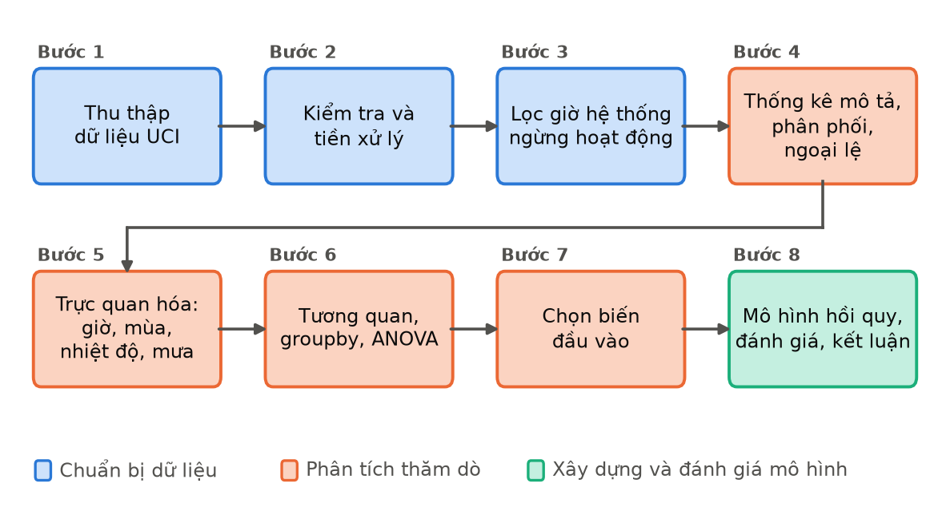




KHÁM PHÁ TRI THỨC
QUY TRÌNH VÀ PHƯƠNG PHÁP PHÂN TÍCH
Thống kê mô tả
Trung bình, trung vị, độ lệch chuẩn, ngoại lệ IQR
Trực quan hóa
Theo giờ, mùa, ngày lễ, nhiệt độ, lượng mưa
Kiểm định ANOVA
So sánh nhu cầu giữa 4 mùa
Hình 1. Quy trình phân tích dữ liệu của nhóm
Chuẩn bị dữ liệu (bước 1–3) → Phân tích thăm dò (bước 4–7) → Xây dựng mô hình hồi quy (bước 8)
Ma trận tương quan
Pearson, phát hiện đa cộng tuyến
Notes:
[TV2 · 3:15–3:55 · 40 giây]
Sau khi có dữ liệu sạch, nhóm phân tích theo thứ tự từ mô tả đến kiểm định. Thống kê mô tả cho biết hình dạng dữ liệu. Biểu đồ theo giờ, mùa, ngày lễ, nhiệt độ và lượng mưa cho thấy yếu tố nào có liên quan. Sau đó nhóm dùng ANOVA để kiểm tra sự khác biệt giữa các mùa là có thật hay chỉ do ngẫu nhiên, và hệ số tương quan Pearson để đo mức liên hệ và phát hiện các biến trùng thông tin trước khi làm mô hình.
CÂU CHUYỂN: Trước hết là thời điểm trong ngày và mùa.

Slide 7
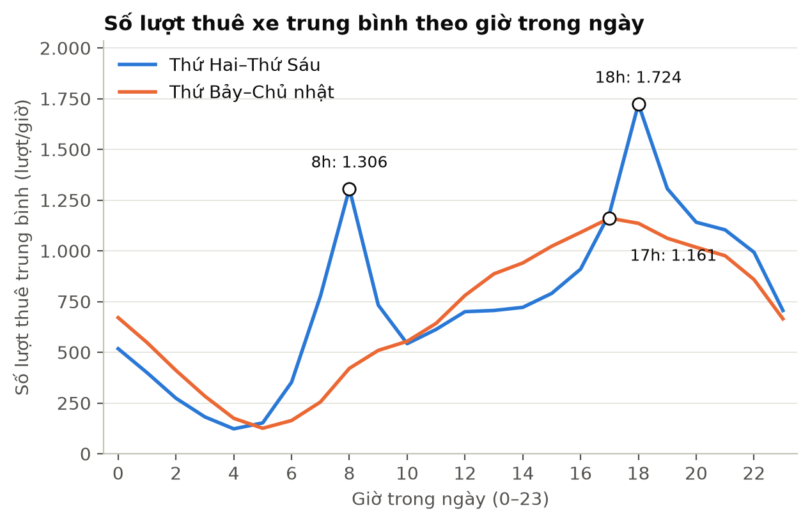
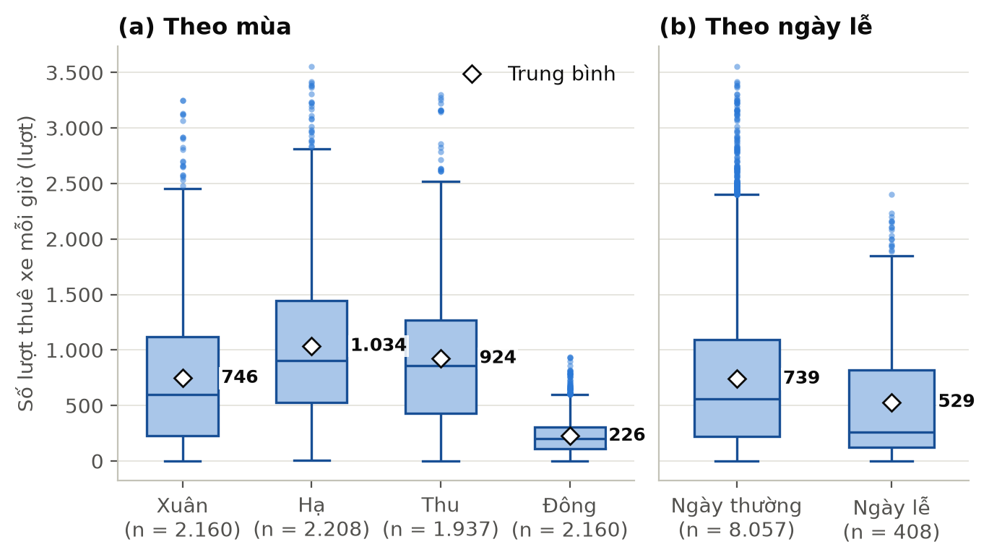


PHÁT HIỆN EDA 01
ẢNH HƯỞNG CỦA KHUNG GIỜ VÀ MÙA
Hình 3. Số lượt thuê trung bình theo giờ
Hình 4. Số lượt thuê theo mùa (a) và ngày lễ (b)
Nhu cầu theo khung giờ
Mùa và ngày lễ
ANOVA (4 mùa)
F
875,6
T2–T6: hai đỉnh 8h (1.306) và 18h (1.724 lượt/giờ). Cuối tuần: không có đỉnh sáng, đỉnh lúc 17h.
Hạ 1.034 so với Đông 226 lượt/giờ (gấp 4,6 lần). Ngày lễ 529, thấp hơn ngày thường 739.
p-value
< 0,001
η²
0,237
Notes:
[TV2 · 3:55–5:00 · 65 giây]
Phát hiện thứ nhất là giờ trong ngày. Từ thứ Hai đến thứ Sáu có hai đỉnh rõ rệt: tám giờ là một nghìn ba trăm linh sáu lượt và mười tám giờ là một nghìn bảy trăm hai mươi bốn lượt mỗi giờ, đúng giờ đi làm và tan làm. Cuối tuần không có đỉnh buổi sáng, cao nhất lúc mười bảy giờ. Phát hiện thứ hai là mùa: mùa Hạ trung bình một nghìn không trăm ba mươi bốn lượt, mùa Đông chỉ hai trăm hai mươi sáu, gấp bốn phẩy sáu lần. Để chắc chắn đây không phải ngẫu nhiên, nhóm chạy ANOVA: F bằng tám trăm bảy mươi lăm phẩy sáu, p nhỏ hơn không phẩy không không một, eta bình phương không phẩy hai ba bảy, tức mùa giải thích khoảng hai mươi bốn phần trăm biến thiên. Ngày lễ cũng thấp hơn ngày thường, năm trăm hai mươi chín so với bảy trăm ba mươi chín lượt.
CÂU CHUYỂN: Tiếp theo là ảnh hưởng của thời tiết.

Slide 8
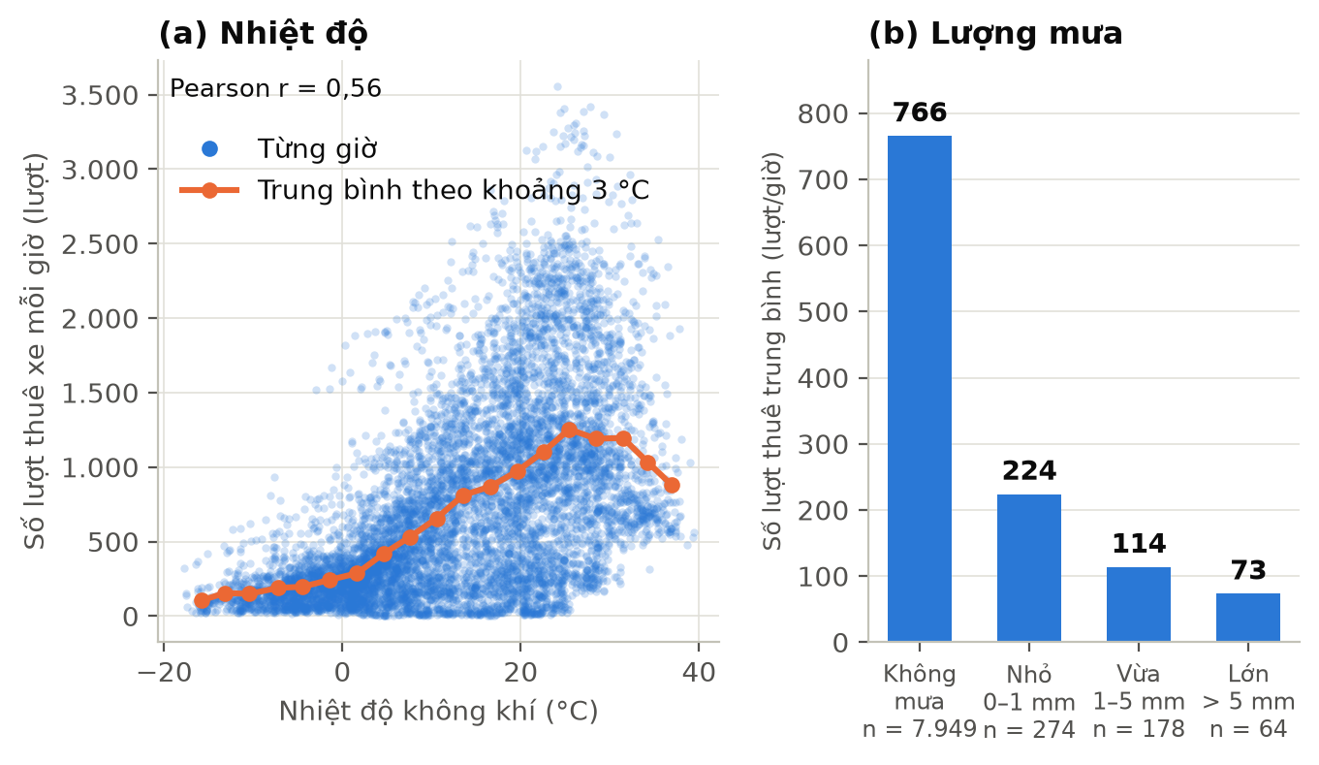
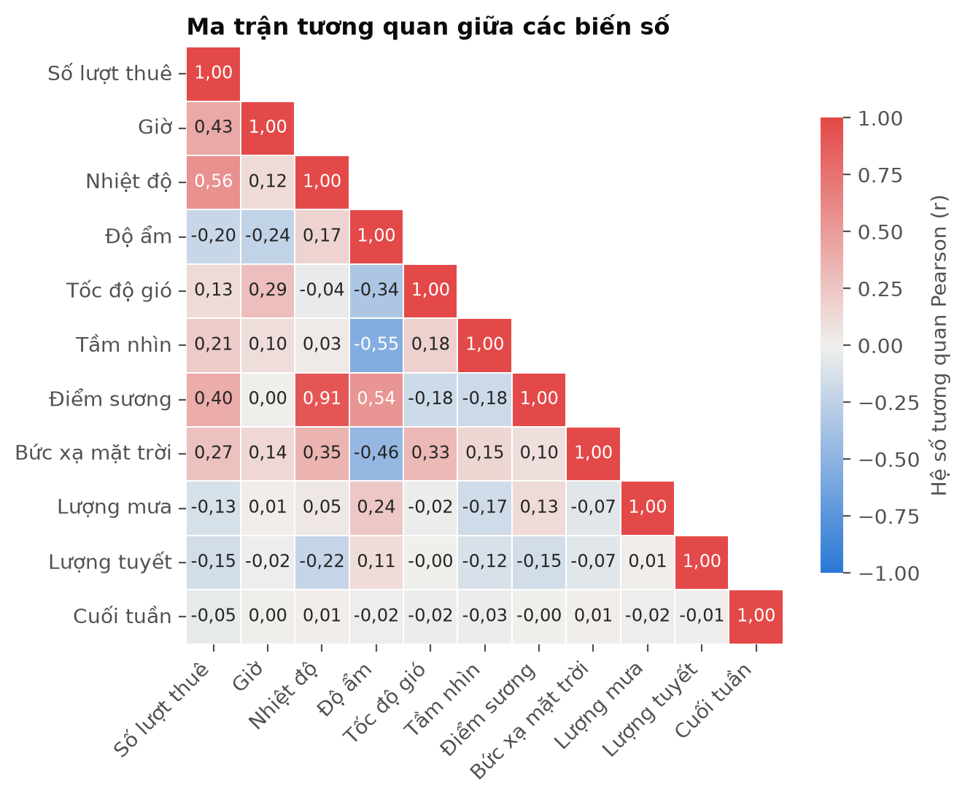



PHÁT HIỆN EDA 02
NHIỆT ĐỘ, LƯỢNG MƯA VÀ TƯƠNG QUAN
Hình 5. Số lượt thuê theo nhiệt độ (a) và mức mưa (b)
Hình 6. Ma trận tương quan
Nhiệt độ (r = 0,56)
Lượng mưa
Cảnh báo đa cộng tuyến
Tương quan dương mạnh nhất. Đỉnh 1.254 lượt/giờ ở 25 °C, giảm còn 879 ở 37 °C (quan hệ phi tuyến).
766 lượt (không mưa) → 224 (mưa nhỏ) → 73 lượt/giờ (mưa lớn).
Nhiệt độ và điểm sương có r = 0,91 (gần như trùng thông tin).
Notes:
[TV2 · 5:00–6:00 · 60 giây]
Về thời tiết, nhiệt độ liên quan mạnh nhất, hệ số Pearson không phẩy năm sáu. Nhưng quan hệ không đi thẳng: nhu cầu đạt đỉnh khoảng một nghìn hai trăm năm mươi tư lượt ở hai mươi lăm độ rồi giảm còn tám trăm bảy mươi chín khi trên ba mươi bảy độ. Lượng mưa tác động rất mạnh: bảy trăm sáu mươi sáu lượt khi không mưa, hai trăm hai mươi tư khi mưa nhỏ và chỉ bảy mươi ba khi mưa lớn. Cuối cùng, nhiệt độ và điểm sương có hệ số không phẩy chín mốt, gần như cùng một thông tin. Điều này báo trước hai việc cho bước mô hình: cần phương pháp xử lý đa cộng tuyến, và quan hệ phi tuyến sẽ là giới hạn của mô hình tuyến tính.
CÂU CHUYỂN: Em xin gom lại toàn bộ phần thăm dò trên một hình.

Slide 9
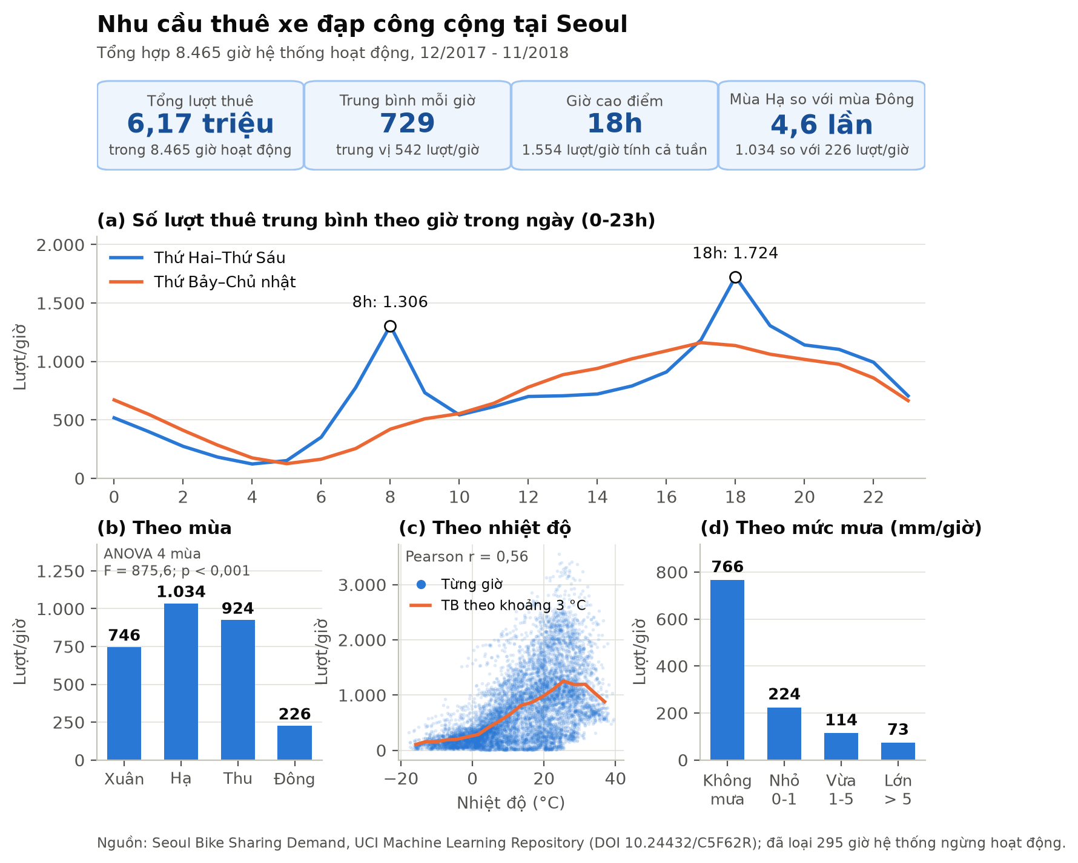
TỔNG HỢP PHÁT HIỆN
DASHBOARD TỔNG HỢP CÁC PHÁT HIỆN
Nhịp đi làm trong ngày
Ngày thường hai đỉnh 8h và 18h; cuối tuần chỉ một đỉnh chiều.
Chênh lệch giữa các mùa
Mùa Hạ 1.034 so với mùa Đông 226 lượt/giờ, gấp 4,6 lần.
Ngưỡng nhiệt độ dễ chịu
Nhu cầu tăng đến khoảng 25 °C rồi giảm khi trời quá nóng.
Tác động của mưa
Hình 7. Dashboard tổng hợp nhu cầu thuê xe theo giờ, mùa, nhiệt độ và mức mưa
Mưa lớn làm nhu cầu giảm hơn 90% so với giờ không mưa.
Notes:
[TV2 · 6:00–6:35 · 35 giây]
Đây là dashboard nhóm dựng để gom cả phần thăm dò vào một hình. Bốn thẻ số ở trên cho biết quy mô: sáu phẩy một bảy triệu lượt thuê trong tám nghìn bốn trăm sáu mươi lăm giờ hoạt động, trung bình bảy trăm hai mươi chín lượt mỗi giờ. Bốn biểu đồ bên dưới đúng là bốn phát hiện vừa trình bày: nhịp hai đỉnh trong ngày, chênh lệch giữa bốn mùa, ngưỡng nhiệt độ dễ chịu khoảng hai mươi lăm độ, và mức sụt giảm khi trời mưa. Nhìn chung, nhu cầu phụ thuộc vào cả thời điểm lẫn thời tiết, nên bước tiếp theo là đưa tất cả các yếu tố này vào mô hình.
CÂU CHUYỂN: (TV2) Mời bạn Phạm Phước Hão trình bày phần mô hình.

Slide 10

XÂY DỰNG MÔ HÌNH
PHƯƠNG PHÁP HỒI QUY DỰ ĐOÁN
CHIA DỮ LIỆU 80 / 20
MÃ HÓA PHÂN LOẠI
Train: 6.772 | Test: 1.693
One-hot: Hour, Seasons, Holiday (36 cột)
Mô hình 1: Đơn biến
Mô hình 2: Đa biến
Mô hình 3: Ridge
Chỉ dùng Nhiệt độ (Temperature) làm biến độc lập, đóng vai trò baseline.
Toàn bộ biến thời tiết, giờ, mùa và ngày lễ sau mã hóa.
Hệ số phạt L2 (alpha ≈ 14,4 qua Grid Search) xử lý đa cộng tuyến.
Đánh giá: MAE · RMSE · R² trên tập kiểm tra và 5-fold cross-validation trên tập huấn luyện
Notes:
[TV3 · 6:35–7:30 · 55 giây]
Từ các phát hiện đó, nhóm xây dựng ba mô hình dự đoán số lượt thuê theo giờ. Dữ liệu chia tám mươi hai mươi bằng train_test_split, sáu nghìn bảy trăm bảy mươi hai giờ để huấn luyện và một nghìn sáu trăm chín mươi ba giờ để kiểm tra, cố định random_state để kết quả lặp lại được. Giờ, mùa và ngày lễ được mã hóa one-hot thành ba mươi sáu cột, vì nhu cầu có hai đỉnh nên không thể đưa giờ vào như một số tăng dần. Mô hình một chỉ dùng nhiệt độ làm mốc so sánh. Mô hình hai dùng toàn bộ biến. Mô hình ba là Ridge, thêm hệ số phạt L2 để xử lý đa cộng tuyến; nhóm chuẩn hóa dữ liệu trong pipeline và chọn alpha bằng GridSearchCV với kiểm định chéo năm lần, được alpha khoảng mười bốn phẩy bốn.
CÂU CHUYỂN: Sau đây là kết quả so sánh.

Slide 11
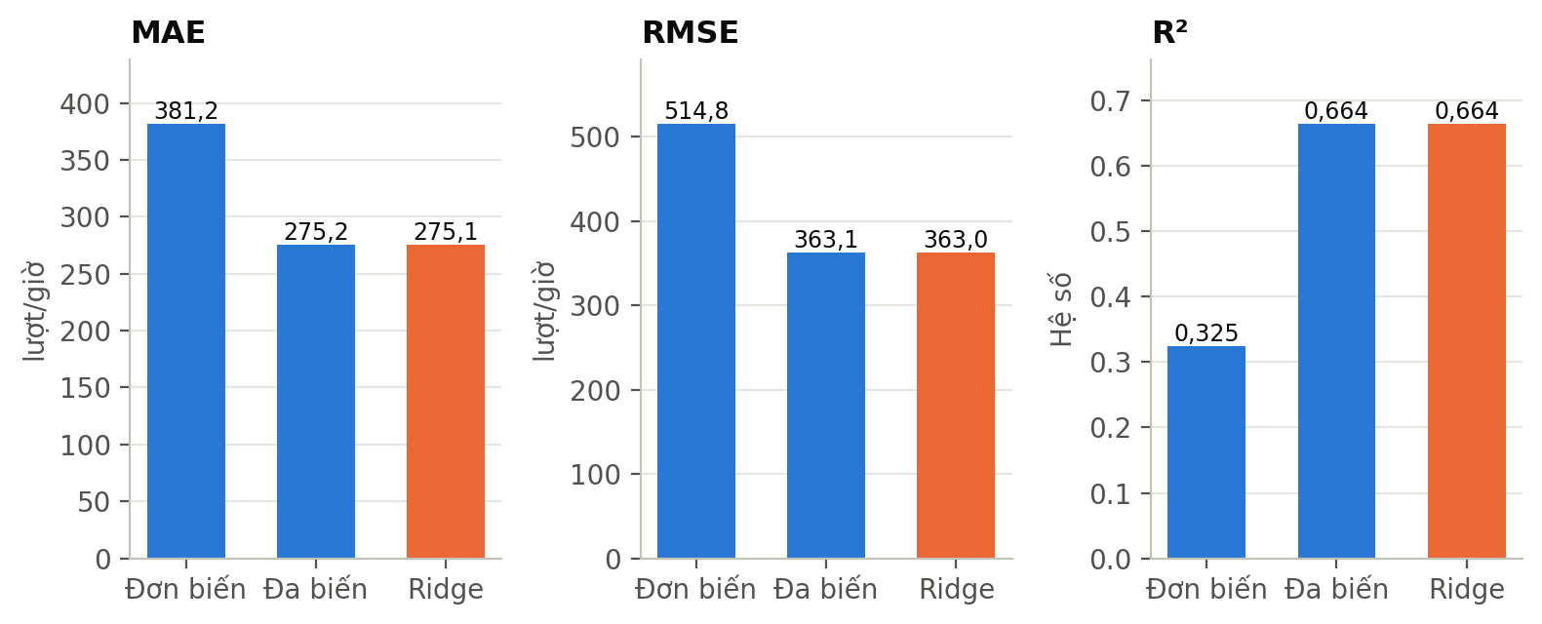

ĐÁNH GIÁ HIỆU NĂNG
KẾT QUẢ SO SÁNH 3 MÔ HÌNH HỒI QUY
Mô hình | MAE (lượt/giờ) | RMSE (lượt/giờ) | R² (tập test) | CV R² (5-fold)
Hồi quy đơn (Nhiệt độ) | 381,2 | 514,8 | 0,325 | 0,313 ± 0,009
Hồi quy đa biến | 275,2 | 363,1 | 0,664 | 0,660 ± 0,011
Hồi quy Ridge (alpha ≈ 14,4) | 275,1 | 363,0 | 0,664 | 0,660 ± 0,011
Nhận xét chọn mô hình
Đa biến và Ridge vượt rõ mô hình đơn (R² 0,664 so với 0,325). Ridge nhỉnh hơn một chút về MAE/RMSE và kiểm soát đa cộng tuyến nên được chọn; chênh lệch với đa biến rất nhỏ.
Hình 10. So sánh MAE, RMSE và R² của ba mô hình
Notes:
[TV3 · 7:30–8:20 · 50 giây]
Kết quả trên tập kiểm tra. Hồi quy đơn chỉ giải thích ba mươi hai phẩy năm phần trăm biến thiên, sai số trung bình ba trăm tám mươi mốt lượt mỗi giờ. Thêm giờ, thời tiết và mùa, R bình phương tăng gấp đôi lên không phẩy sáu sáu bốn và sai số giảm còn khoảng hai trăm bảy mươi lăm. Hồi quy đa biến và Ridge gần như bằng nhau, nên nhóm chọn Ridge vì nhỉnh hơn một chút và an toàn hơn trước đa cộng tuyến, chứ không xem đó là khác biệt lớn. Kiểm định chéo cho R bình phương khoảng không phẩy sáu sáu, sát với tập kiểm tra, nghĩa là mô hình ổn định, không bị quá khớp.
CÂU CHUYỂN: Em xem tiếp mô hình dự đoán đúng đến đâu.

Slide 12
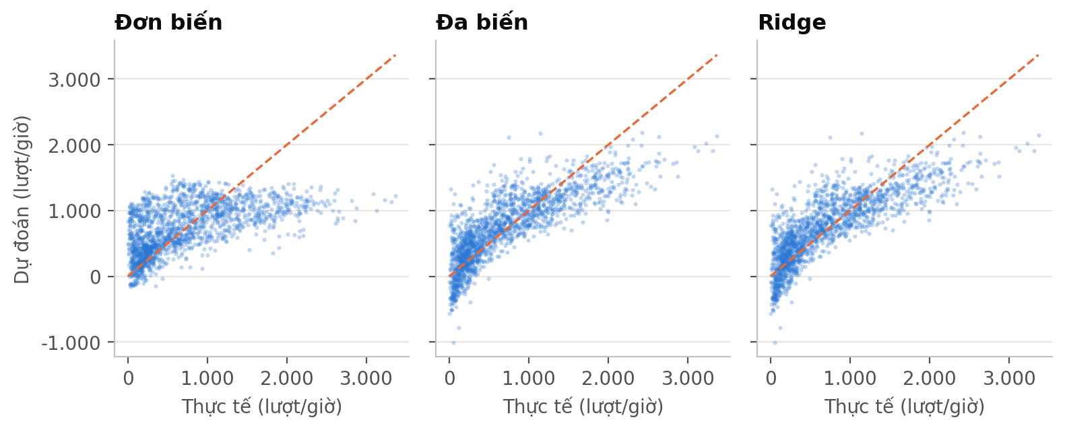
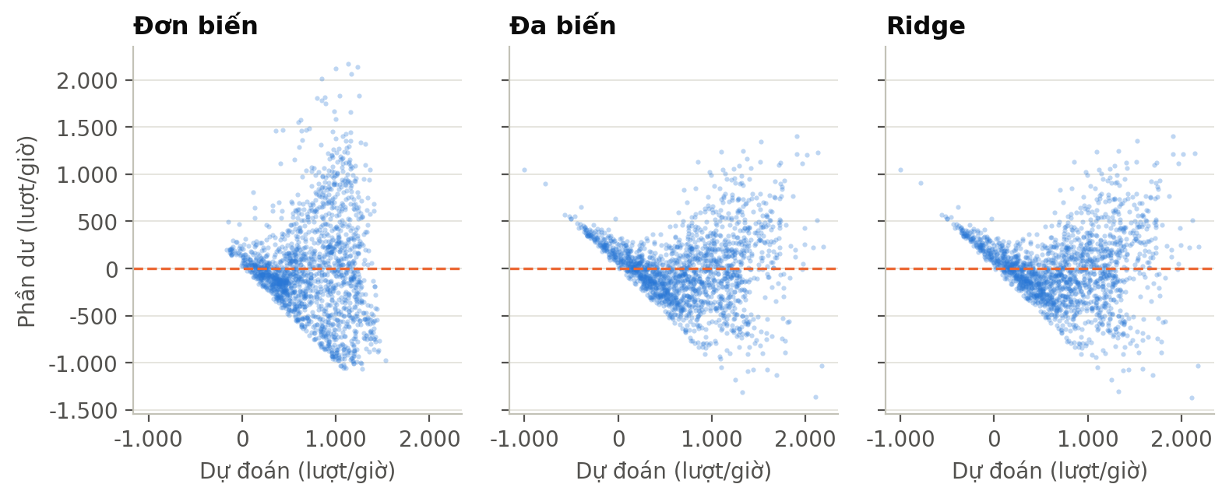

CHẨN ĐOÁN MÔ HÌNH
PHÂN TÍCH GIÁ TRỊ DỰ ĐOÁN VÀ PHẦN DƯ
Hình 8. Giá trị thực tế và dự đoán (tập test)
Hình 9. Phần dư theo giá trị dự đoán (tập test)
Thực tế và dự đoán
Hạn chế mô hình tuyến tính
Mô hình đơn: các điểm nằm ngang, không phân biệt được giờ cao và thấp.
Đa biến và Ridge: bám sát đường chéo.
Dự đoán thấp ở nhu cầu rất cao (> 2.000 lượt/giờ).
Có giá trị âm ở vùng nhu cầu thấp.
Phần dư hình phễu: sai số tăng theo giá trị dự đoán.
Notes:
[TV3 · 8:20–9:05 · 45 giây]
Nhóm không chỉ nhìn chỉ số mà còn kiểm tra sai số. Ở biểu đồ thực tế và dự đoán, mô hình đơn cho các điểm nằm gần như ngang, chưa phân biệt được giờ ít khách với giờ đông khách; mô hình đa biến và Ridge bám đường chéo. Nhưng ở vùng trên hai nghìn lượt mỗi giờ, mô hình dự đoán thấp hơn thực tế, và có lúc cho giá trị âm khi nhu cầu thấp. Biểu đồ phần dư có hình phễu, nghĩa là sai số càng lớn khi nhu cầu càng cao. Hệ quả thực tế: mô hình khá tin cậy ở giờ bình thường nhưng đánh giá thấp các giờ cao điểm.
CÂU CHUYỂN: Cuối cùng em xin tổng kết.

Slide 13

TỔNG KẾT NGHIÊN CỨU
KẾT LUẬN VÀ HẠN CHẾ CỦA ĐỒ ÁN
R² = 0,664
MAE ≈ 275
RMSE ≈ 363
Mô hình Ridge, tập kiểm tra
lượt thuê/giờ
lượt thuê/giờ
Kết luận chính
Hạn chế tồn tại
Nhu cầu đạt đỉnh vào giờ đi làm (8h, 18h) và mùa Hạ.
Nhiệt độ tối ưu khoảng 25 °C; mưa làm sụt giảm nhu cầu mạnh.
Mô hình Ridge giải thích 66,4% biến thiên của số lượt thuê.
Chưa bắt được hoàn toàn quan hệ phi tuyến phức tạp.
Dữ liệu chỉ gồm 1 năm (12/2017 – 11/2018) của một hệ thống tại Seoul.
Dự đoán thấp ở các giờ nhu cầu rất cao.
Notes:
[TV3 · 9:05–9:55 · 50 giây]
Tổng kết có ba điểm. Một, nhu cầu đi theo nhịp đi làm, với hai đỉnh tám giờ và mười tám giờ, và cao nhất vào mùa Hạ. Hai, nhiệt độ tốt nhất khoảng hai mươi lăm độ, còn mưa lớn làm nhu cầu giảm hơn chín mươi phần trăm. Ba, mô hình Ridge giải thích sáu mươi sáu phẩy bốn phần trăm biến thiên, sai số khoảng hai trăm bảy mươi lăm lượt mỗi giờ. Từ đó nhóm đề xuất đơn vị vận hành bố trí xe theo giờ cao điểm và theo mùa, đồng thời cộng thêm xe dự phòng ở giờ cao điểm vì mô hình còn dự đoán thấp. Hạn chế là mô hình tuyến tính chưa bắt hết quan hệ phi tuyến, và dữ liệu mới một năm của một hệ thống.
CÂU CHUYỂN: Bây giờ nhóm xin chuyển sang phần demo trên notebook.

Slide 14
THỰC THI THỰC TẾ
DEMO KẾT QUẢ TRÊN NOTEBOOK
PHẦN A
PHẦN B
PHẦN C
Kiểm tra dữ liệu
Trực quan EDA
Kết quả mô hình
Minh chứng 8.760 dòng, loại 295 giờ ngừng hệ thống còn 8.465 giờ.
Biểu đồ 2 đỉnh theo giờ, boxplot mùa và bảng kết quả ANOVA.
Bảng so sánh chỉ số 3 mô hình, biểu đồ dự đoán so với thực tế.
Notes:
[TV3 giới thiệu 9:55–10:10 · Demo 10:10–14:50]
TV3 (15 giây): Nhóm demo trên một notebook chung Nhom23_Code.ipynb, gồm ba phần: Phần A chuẩn bị dữ liệu, Phần B phân tích thăm dò, Phần C mô hình. Mỗi thành viên trình bày kết quả phần mình phụ trách.
TV1 (10:10–11:10), Phần A: Đây là kết quả kiểm tra dữ liệu: tám nghìn bảy trăm sáu mươi dòng, mười bốn cột gốc, không có giá trị khuyết hay dòng trùng. Ô này cho thấy hai trăm chín mươi lăm giờ ngừng hoạt động đều có không lượt thuê, và không giờ nào đang hoạt động mà bằng không. File sạch lưu lại đủ tám nghìn bảy trăm sáu mươi dòng và mười bảy cột; việc loại hai trăm chín mươi lăm giờ làm ở bước phân tích, còn tám nghìn bốn trăm sáu mươi lăm giờ.
TV2 (11:10–13:00), Phần B: Mục 5 là biểu đồ theo giờ, đường xanh ngày thường có hai đỉnh tám giờ và mười tám giờ, đường cam cuối tuần không có đỉnh sáng. Mục 6 là boxplot theo mùa và ngày lễ, mùa Hạ cao hơn hẳn mùa Đông. Mục 7 là nhiệt độ và lượng mưa, Pearson bằng không phẩy năm sáu ba. Mục 8 là heatmap, nhiệt độ và điểm sương bằng không phẩy chín mốt. Mục 9 là ANOVA, F bằng tám trăm bảy mươi lăm phẩy sáu. Mục 13 là ô sinh ra dashboard vừa trình bày ở slide.
TV3 (13:00–14:50), Phần C: Mục C.2 và C.3 cho thấy chia sáu nghìn bảy trăm bảy mươi hai và một nghìn sáu trăm chín mươi ba giờ, alpha bằng mười bốn phẩy ba tám bốn. Bảng C.4 so sánh ba mô hình: R bình phương không phẩy ba hai lăm, không phẩy sáu sáu bốn và không phẩy sáu sáu bốn. Mục C.5 là biểu đồ thực tế và dự đoán, biểu đồ phần dư hình phễu và biểu đồ so sánh ba chỉ số. Mục C.6 cho hệ số lớn nhất của Ridge.
CÂU CHUYỂN: (TV3) Nhóm xin kết thúc phần demo.

Slide 15

CẢM ƠN THẦY ĐÃ LẮNG NGHE!
Đồ án Phân tích nhu cầu thuê xe đạp công cộng tại Seoul — Nhóm 23
HẾT PHẦN TRÌNH BÀY
Notes:
[Cả nhóm · 14:50–15:00]
Cả nhóm bật camera, cùng xuất hiện ở khung hình cuối.
TV3: Phần trình bày của nhóm 23 đến đây là hết. Nhóm xin cảm ơn thầy đã theo dõi.

